Slide 1
Ejemplos de alimentos
 | Karin | Peggy | Nancy | Joan
Frutas | Naranja | Plátano | Manzana | Granada
Verduras | Lechuga | Puerro | Tomate | Apio
Carnes | Solomillo | Cerdo | Ternera | Morro (de cerdo)
Pescados | Merluza | Lubina | Salmón | Sardina
Mariscos | Langostinos | Mejillones | Cangrejo | Sepia
Legumbres | Lentejas | Garbanzos | Alubias = Frijoles | Guisantes
Condimentos, especias | Romero | Albahaca | Tomillo | Pimienta
Fiambre = charcutería | Lomo | Chorizo, Sobrasada | Jamón | Salchichón
Frutos secos | Pistachos | Pasas | Nueces, Almendras | Cacahuetes
Salsas | Ketchup | Guacamole | Mayonesa | Allioli
Dulces | Pastel | Tarta | Helado | Crema catalana

Slide 2
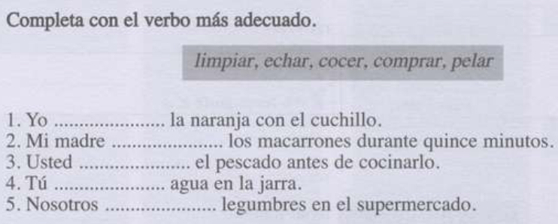

Slide 3
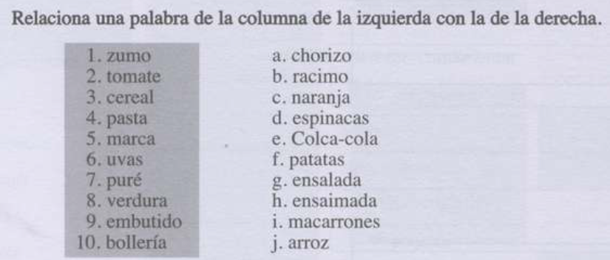

Slide 4
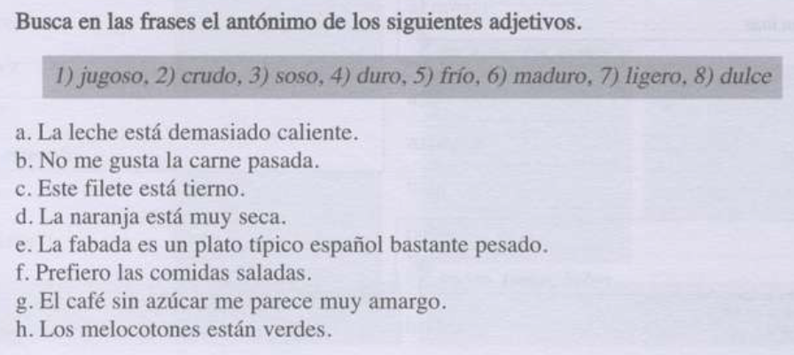

Slide 5
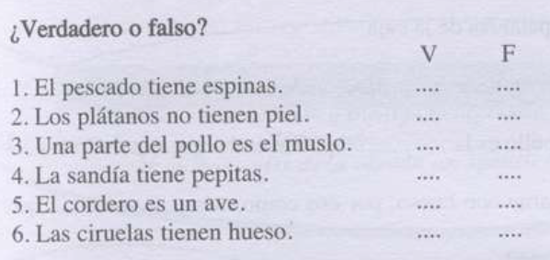

Slide 6
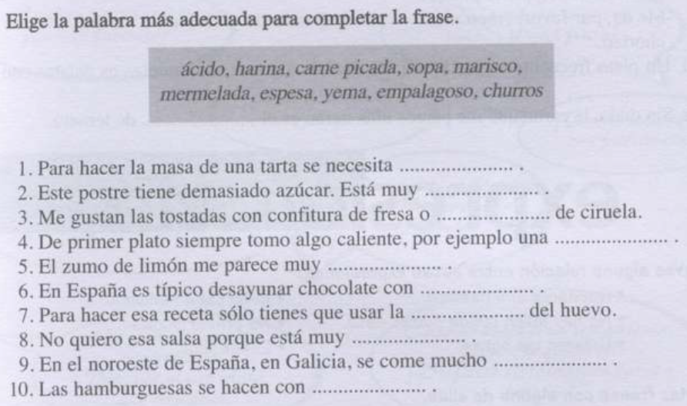

Slide 7
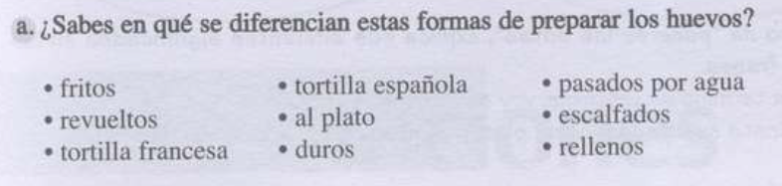

Slide 8
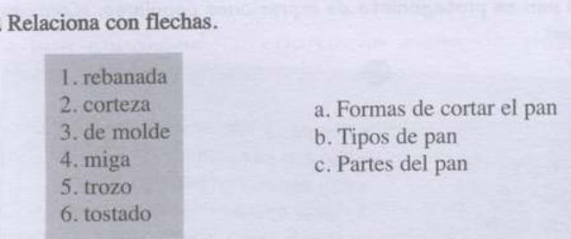

Slide 9
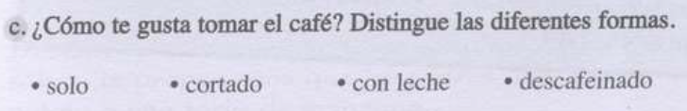

Slide 10
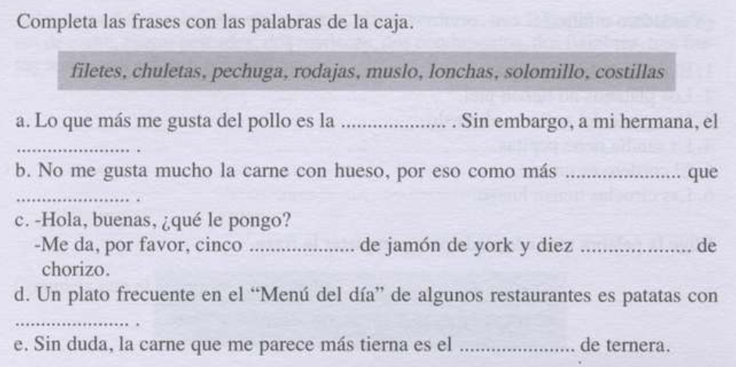

Slide 11

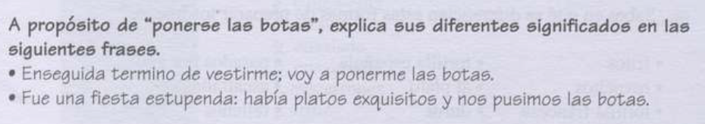
Expresiones

